Slide 1
Workshop
Développement d’un réseau lysimétrique national
à Paris,
avec Samuel Abiven Pierre Faure-Catteloin, Florence Habets, Noële Enjelvin
et Antoine Sobaga
Réseau Lysimétrique français – PC2 Workshop 7-8 octobre 2024 Paris

Slide 2
Réseau Lysimétrique français – PC2 Workshop 7-8 octobre 2024 Paris
Ouverture du workshop

Slide 3
Réseau Lysimétrique français – PC2 Workshop 7-8 octobre 2024 Paris
I] Contexte
Le programme national de recherche OneWater PC2
Retours du webinaire
Objectifs du workshop
II] Organisation du workshop
https://www.onewater.fr/fr/projets/projets-cibles

Slide 4
Réseau Lysimétrique français – PC2 Workshop 7-8 octobre 2024 Paris
Introduction du PC2-Volet 1
One Water
Projet ciblé 2
Volet 1
Volet 2
Volet 3
Volet 1 : Réseau Lysimétrique
https://www.onewater.fr/fr/projets/projets-cibles

Slide 5
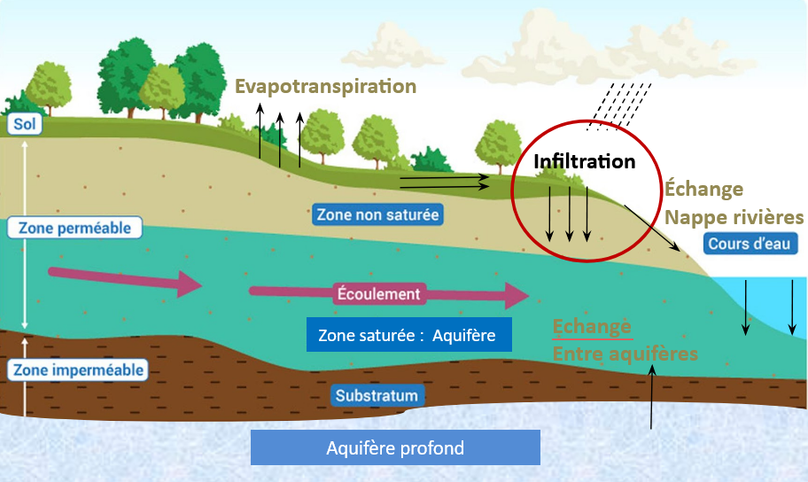
Réseau Lysimétrique français – PC2 Workshop 7-8 octobre 2024 Paris
Introduction du PC2-Volet 1
Volet 1
Défi scientifique Principal :
Caractériser la recharge des nappes (Quantitatif): en fonction du climat, du sol, de la végétation…
Sobaga, 2023

Slide 6
Réseau Lysimétrique français – PC2 Workshop 7-8 octobre 2024 Paris
Introduction du PC2-Volet 1
Volet 1
Autres Défis scientifiques :
Suivi des transferts de polluants (Qualité)
Interaction Carbone – Eau
Interaction Biodiversité – Eau
Evalution des sols et des pratiques agricoles (Matière Organique…)
….
On ne pourra pas tous financer avec le PEPR, mais on pourra fixer des priorités

Slide 7
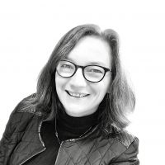
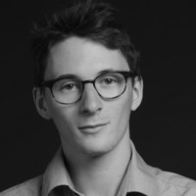
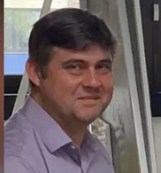
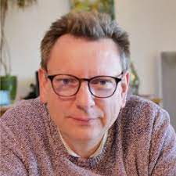
Réseau Lysimétrique français – PC2 Workshop 7-8 octobre 2024 Paris
Les Animateurs
Volet 1
Animateur Réseau
Florence Habets
CNRS, LG ENS, Paris
Noële Enjelvin
UL, GISFI, Nancy
Sobaga Antoine
LIEC, Nancy
antoine.sobaga@univ-lorraine.fr
Samuel Abiven
ENS, LG ENS / CEREEP Ecotron, Paris
Pierre Faure
CNRS, LIEC / GISFI, Nancy

Slide 8
Réseau Lysimétrique français – PC2 Workshop 7-8 octobre 2024 Paris
Vous
34 inscrits aux workshop
Responsables de sites
Utilisateurs avérés
Potentiels utilisateurs
Experts techniques

Slide 9
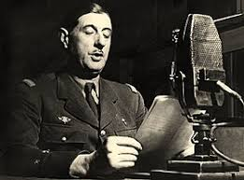
Réseau Lysimétrique français – PC2 Workshop 7-8 octobre 2024 Paris
Retours du webinaire du 18 juin
Les lysimètres en 2024
1 enquête + 1 webinaire + bibliographie
→ En 2024, 32 sites lysimètriques, > 650 lysimètres

Slide 10
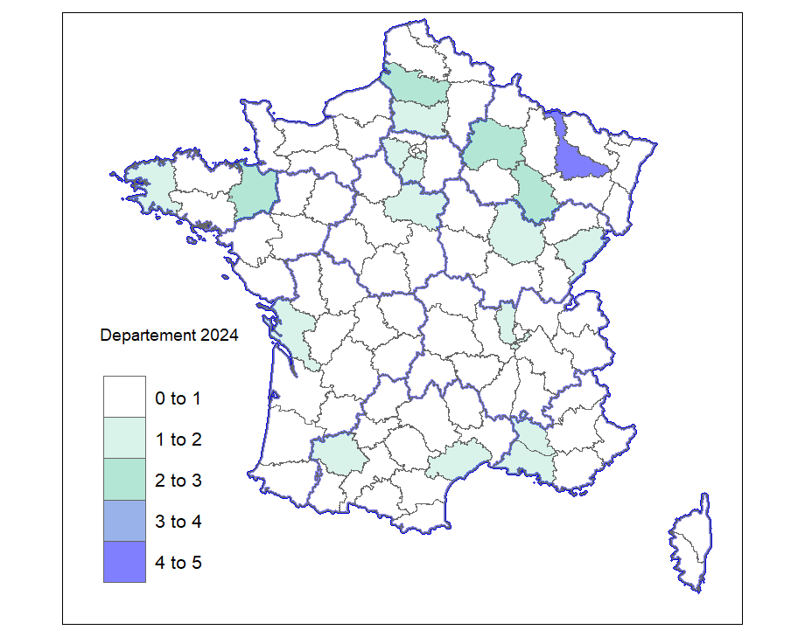
Réseau Lysimétrique français – PC2 Workshop 7-8 octobre 2024 Paris
Retours du webinaire du 18 juin
Une répartition hétérogène sur le territoire national
x32
Carte de la répartition des sites lysimètriques en France (2024)
Nombre de site
par régions (2024)

Slide 11
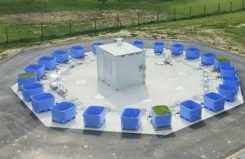
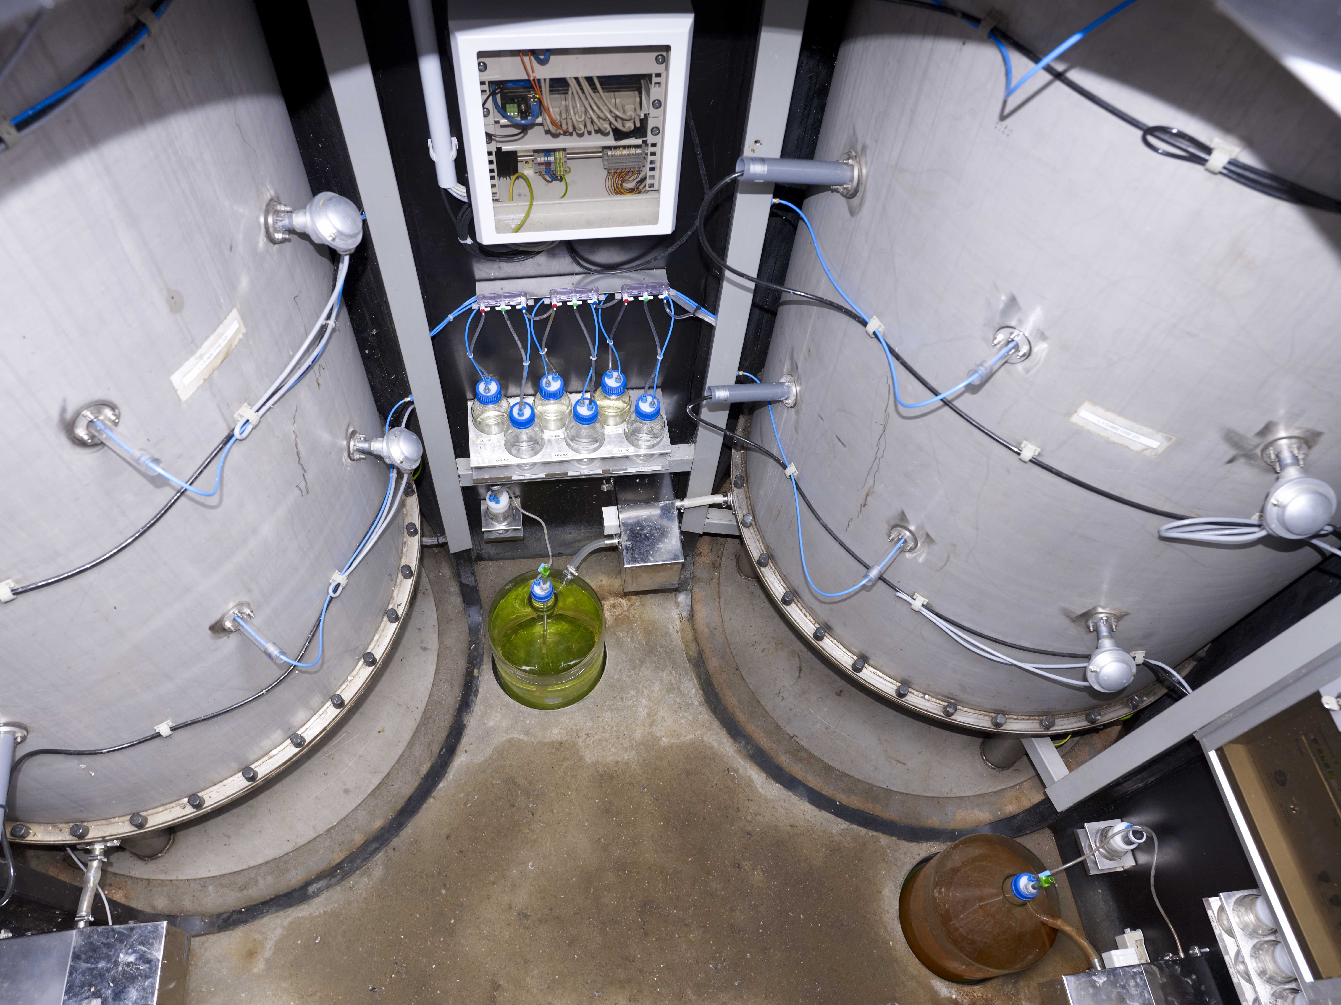
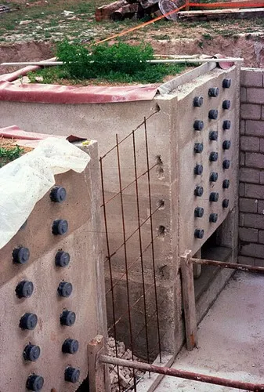
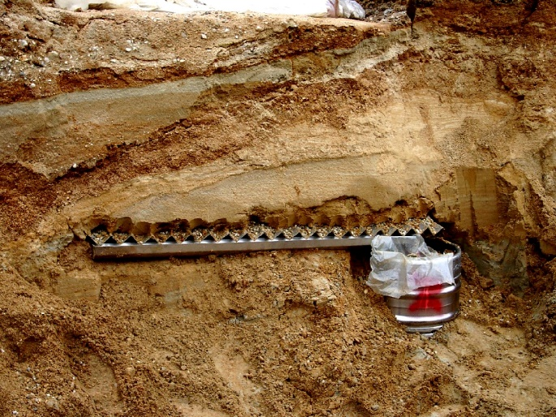
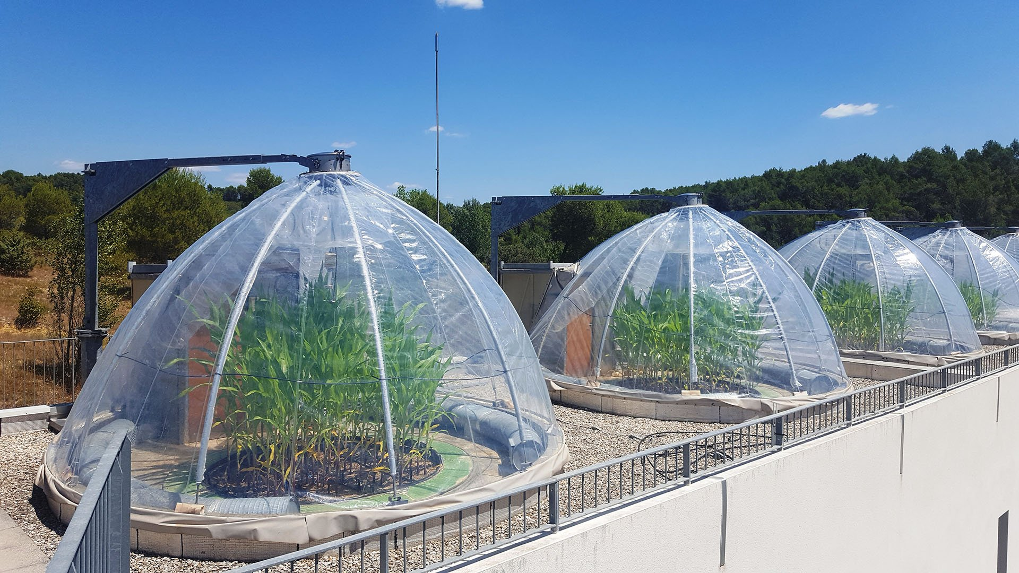
Réseau Lysimétrique français – PC2 Workshop 7-8 octobre 2024 Paris
Retours du webinaire du 18 juin
Les mini-lysimètres :
profondeur < 0,5m
sols reconstitués
Une diversité de dispositifs (liste non-exhaustive)
Les colonnes :
généralement une surface de l’ordre du m² profondeur 2m
sols reconstitués – très équipés
Les cases :
généralement une surface de l’ordre du m²
profondeur 2m sol
Sols monolithes
Les plaques :
généralement surface de l’ordre du m²
profondeur variable
Sols non remaniés
Valensol
Les écotrons/Plateforme :
Grandes dimensions
sols reconstitués
Forçage contrôlés
Thibie
GISFI
Fagnières

Slide 12
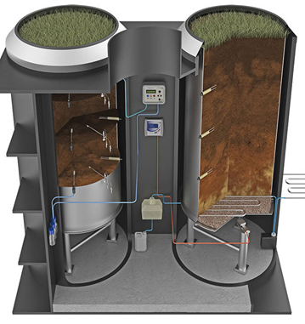
Réseau Lysimétrique français – PC2 Workshop 7-8 octobre 2024 Paris
Retours du webinaire du 18 juin
Les défis :
Développer le réseau lysimètrique
Evaluer la représentativité des lysimètres avec un bassin versant
Gérer la complémentarité des observations (dispositifs et mesures hétérogènes)
Préserver et Partager les données lysimétriques
???

Slide 13
Réseau Lysimétrique français – PC2 Workshop 7-8 octobre 2024 Paris
Objectifs de ce Workshop (1/2)
Construire un réseau lysimétrique français
Identifier la diversité et la complémentarité des dispositifs lysimètriques
Evaluer les mesures nécessaires et les sondes à privilégier
Préserver et Partager les données lysimétriques

Slide 14
Réseau Lysimétrique français – PC2 Workshop 7-8 octobre 2024 Paris
Objectifs de ce Workshop (2/2)
Préparer un premier article scientifique collaboratif à fort impact
Créer des groupes de travail indépendants :
(Suivi et évolution des Lysimètres / Mesures et Sondes / Gestion et Partage des données)

Slide 15
Réseau Lysimétrique français – PC2 Workshop 7-8 octobre 2024 Paris
Objectifs de ce Workshop
L’identification des acteurs : Compétences, Disponibilités et Intérêts des participants
L’identification des mesures et des dispositifs lysimétriques requis : Identifier les mesures minimales indispensables et les dispositifs qui permettent de répondre aux besoins du PEPR.
L’identification des sites : Identifier les spécificités de chaque site, de les classer en fonction des besoins du PEPR, et d’identifier les aides que pourrait apporter le PEPR. Un cahier des charges (charte).
L’identification des besoins technologiques : Identifier les moyens technologiques à considérer et à développer pour répondre aux besoins des mesures (sondes, dispositifs…).
Plan de Gestion de données : Identifier les besoins nécessaires sur la gestion des données (mesures, fréquence, accessibilité, durabilité) et les moyens de mise en place. Une ébauche de plan de gestion de données sera réalisée.
La préparation d’un premier article scientifique collaboratif à fort impact

Slide 16
Réseau Lysimétrique français – PC2 Workshop 7-8 octobre 2024 Paris
Organisation
 | Lundi 7 octobre | Mardi 8 octobre
8h |  | Accueil
9h | Accueil | Mesures et Sondes Intervenant : Laurent Longuevergne + Tables rondes
10h | Ouverture et Présentation du workshop
11h | Vers un réseau lysimètrique français Intervenant : Thomas Pütz + Tables rondes | Les données lysimètriques Intervenant : Sylvain Grellet + Tables rondes
12h
13h | Déjeuner | Déjeuner
14h
15h | Lysimètres : points communs et différences Présentation Flash + Tables rondes | Conclusion du workshop
16h |  | Réflexion sur un article Evolution de la lysimètrie française.
17h | Session Poster + Visite Virtuelle
18h
19h | Apéritif dînatoire

Slide 17
Réseau Lysimétrique français – PC2 Workshop 7-8 octobre 2024 Paris
Organisation
Pour chaque thème :
1 Retour d’expérience par des personnes ressources
3 ateliers de partage

Slide 18
Réseau Lysimétrique français – PC2 Workshop 7-8 octobre 2024 Paris
Organisation
Groupe A
Groupe B
Groupe C
ARNOULD | Pierre-Yves
BONZOM | Jean-Marc
BRAUD | Isabelle
CLESSE | Margaux
HABETS | Forence
MENASSERI-AUBRY | SAFYA
RAMIER | David
RUY | Stephane
TOURNEBIZE | Julien
AUDIGANE | PASCAL
EL JANATI | Mustapha
ENJELVIN | NOELE
FAURE | Pierre
GOUDON | Romain
JEHANNO | didier
MERLIN | Olivier
NIEF | NATHALIE
RAVEL | Olivier
REDON | Paul-Olivier
VALDES | Daniele
ABIVEN | Samuel
BENOIT | Pierre
BOUJOUDAR | MOHAMED
CHALHOUB | maha
CHAMPOLLION | cedric
GUERIN | Roger
HENINE | Hocine
KALALIAN | Carmen
MILCU | Alexandru
SOBAGA | antoine
Responsables :
HABETS Florence
ARNOULD Pierre-Yves
Responsables :
SOBAGA Antoine
ABIVEN Samuel
Responsables :
FAURE Pierre
ENJELVIN Noële

Slide 19
Réseau Lysimétrique français – PC2 Workshop 7-8 octobre 2024 Paris
Organisation
Vers un réseau lysimètrique français
Thème 1 : Vers un réseau lysimétrique français
10h30-11h15 - Partage d’expérience du réseau TERENO (Oral) – (Salle 314)
Echange avec la participation de Thomas Pütz (GmbH, Jülich)
11h30-12h45 -Ateliers (3 x 20min)
- Atelier 1.1 : Intérêt et attentes d’un réseau lysimétrique national ? – (Salle 314)
- Atelier 1.2 : Quels seront les rôles des acteurs de ce réseau ? – (Salle 407)
- Atelier 1.3 : Quelles seront les actions et les activités de ce réseau ? – (Salle 350)
Groupe A : Salle 407
Groupe B : Salle 350
Groupe C : Salle 314

Slide 20
Réseau Lysimétrique français – PC2 Workshop 7-8 octobre 2024 Paris
Organisation
Thème 2 : Quelles diversités et complémentarités des dispositifs lysimètriques ?
14h00-14h30 – Retour d’expérience sur la représentativité des lysimètres – (Salle 314)
Echange avec la participation de Georges Vachaud (émérite CNRS)
14h30-15h30 – Les dispositifs lysimétriques Français – (Salle 314)
Présentations Flash des responsables de lysimètres
15h45-17h00 - Ateliers (3 x 20min)
Atelier 2.1 : Notre définition d’un lysimètre ? –
Atelier 2.2 : Quels lysimètres sont-ils représentatifs du milieu environnant ?
- Atelier 2.3 : Quels lysimètres peuvent observer la recharge des nappes ?
Groupe A : Salle 350
Groupe B : Salle 314
Groupe C : Salle 407

Slide 21
Réseau Lysimétrique français – PC2 Workshop 7-8 octobre 2024 Paris
Organisation
Groupe A : Salle 407
Groupe B : Salle 350
Groupe C : Salle 314

Slide 22
Réseau Lysimétrique français – PC2 Workshop 7-8 octobre 2024 Paris
Organisation
Groupe A : Salle 407
Groupe B et C: Salle 314

Slide 23
Réseau Lysimétrique français – PC2 Workshop 7-8 octobre 2024 Paris
Organisation
14h00-14h30 - Conclusion du workshop – (Salle 314)
14h30-15h30 - Réflexion sur un article « Évolution de la lysimétrie française ». – (Salle 314)

